Slide 1
Racionalizace skladového hospodářství vybrané firmy
Vysoká škola technická a ekonomická v českých Budějovicích
Ústav technicko – technologický
Autor bakalářské práce: Jiří Macháček
Vedoucí bakalářské práce: Ing. Jiří Čejka, Ph.D.
Oponent bakalářské práce: Ing. Gabriela Habánová

Slide 2
Cíl práce
Cílem práce je provést analýzu skladového hospodářství v konkrétním podniku, definovat možné nedostatky a kritická místa a navrhnout racionalizační opatření na zefektivnění skladového hospodářství.

Slide 3
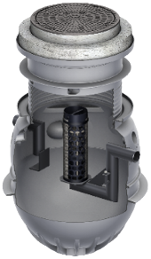
ACO Industries tábor
Čištění odpadních vod, odvodnění povrchových ploch
Plastové a sklolaminátové odlučovače tuků a ropných látek, plastové žlaby
2007

Slide 4
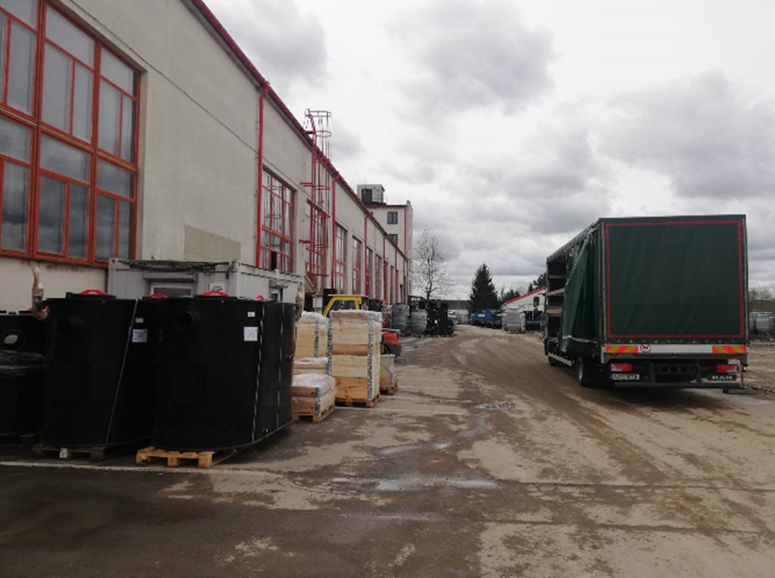
Výzkumný problém
Nedostatečná velikost venkovních skladovacích ploch
Nedostatečná velikost místa pro nakládku a vykládku a pohyb návěsových souprav v areálu

Slide 5
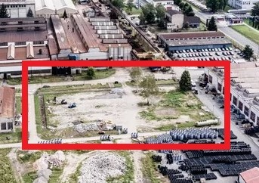
Návrh řešení
Nevyužitá plocha v areálu podniku (5820 m²)
Přeměna na venkovní skladovací plochu + místo pro nakládku a vykládku

Slide 6
Návrh řešení

Slide 7
Otázky oponenta práce
Byl návrh předložen zkoumanému podniku a jaká byla případná reakce jeho vedení?

Slide 8
Děkuji za pozornost

